Slide 1




Poslovna inteligencija
GIS u logistici
Predavanje
BAS4SC
Business Analytics Skills
for the Future-proofs Supply Chains
Project number – 2022-1-PL01-KA220-HED-000088856

Slide 2
Sadržaj
Geografski informacioni sistemi (GIS)
GIS slojevi
GIS podaci
GIS u logistici
Budući trendovi u GIS-u

Slide 3
GIS
Geografski informacioni sistemi (GIS) napravili su revoluciju u logističkoj industriji pružajući moćne alate za prostornu analizu i donošenje odluka
Kako preduzeća sve više posluju u globalizovanom okruženju, sposobnost vizualizacije i analize geografskih podataka ključna je za optimizaciju lanaca snabdevanja, upravljanje transportnim mrežama i povećanje ukupne efikasnosti
GIS tehnologija omogućava logističkim stručnjacima da mapiraju rute, prate pošiljke i analiziraju prostorne obrasce, što dovodi do informisanih odluka i poboljšane raspodele resursa

Slide 4
GIS – definicija i istorija
Računarski alat koji integriše, skladišti, analizira i vizualizuje geografske podatke.
Povezuje prostorne podatke s opisnim informacijama kako bi korisnicima pomogao razumeti i protumačiti prostorne odnose, obrasce i trendove.
GIS se koristi u raznim industrijama za mapiranje, analizu i donošenje odluka, pružajući dragocene uvide u prostorne dimenzije podataka
istorija geografskih informacijskih sistema (GIS) datira iz ranih 1960-ih kada je prvi računarski GIS razvio Roger Tomlinson, često nazivan "ocem GIS-a"
Godine 1969. osnovan je Esri (Institut za istraživanje sistema životne sredine) koji je postao ključni igrač u GIS industriji, uvodeći ArcGIS platformu, koja je značajno poboljšala mogućnosti i dostupnost GIS tehnologije
Danas je GIS sastavni alat u raznim sektorima, uključujući transport, logistiku, poljoprivredu i javnu sigurnost, pružajući kritične uvide i pomažući u procesima donošenja odluka
Izvor: Jonker, 2023; GisGeography, 2024a; Esri, n.d.a; National Geographic, n.d.

Slide 5
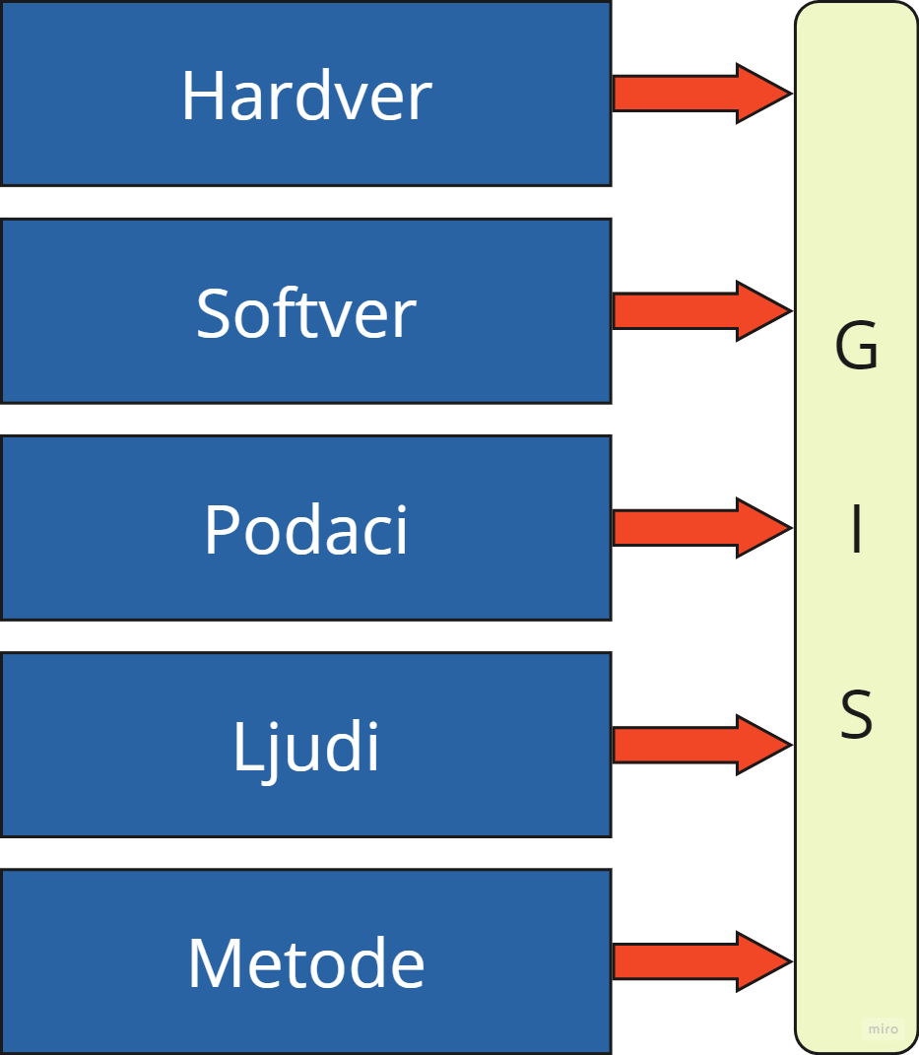
GIS komponente
Hardver: Fizički uređaji koji se koriste za pokretanje GIS softvera i pohranu podataka, poput računara, servera, GPS uređaja i drugih perifernih uređaja.
Softver: Programi i aplikacije koji izvode GIS funkcije, omogućujući korisnicima analizu i vizualizaciju prostornih podataka.
Podaci: prostorne i neprostorne informacije koje GIS sistemi analiziraju, uključujući karte, satelitske slike i tablične podatke.
Metode: Tehnike i postupci koji se koriste za analizu GIS podataka, kao što su algoritmi i statistički modeli.
Ljudi: Profesionalci i korisnici koji rade i upravljaju GIS tehnologijom, od analitičara podataka do donosioca odluka.
Izvor: Kishore and Rautray (n.d.)

Slide 6
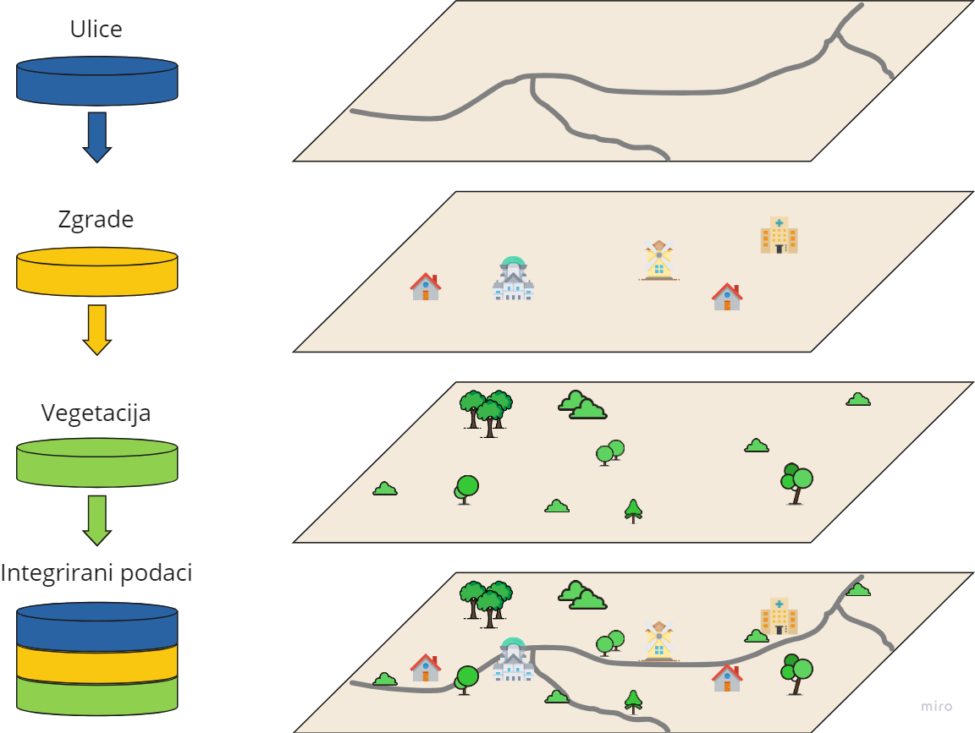
GIS slojevi
Jedna od ključnih komponenti GIS tehnologije je koncept slojeva
Sloj je isečak geografske stvarnosti u određenom području. Svaki sloj u GIS-u odgovara određenoj vrsti podataka, kao što su ceste, korišćenje zemljišta, nadmorska visina, vodena tela ili gustoća naseljenosti
Source: Esri (n.d.c)

Slide 7
GIS podaci
Geografski informacioni sistemi se oslanjaju na različite tipove podataka za predstavljanje, analizu i vizuelizaciju geografskih informacija.
GIS podaci se mogu široko kategorisati u dva glavna tipa: rasterski i vektorski podaci.
Vektorski podaci:
  tačke, linije i poligoni koji se koriste za predstavljanje geografskih podataka
  sve linije su uhvaćene kao tačke povezane tačno pravim linijama
  podaci o tačkama predstavljaju diskretne tačke podataka ili određene lokacije, kao što su škole, nazivi gradova ili interesantne tačke. Podaci linija predstavljaju linearne karakteristike kao što su putevi i reke, a poligoni se koriste za karakteristike područja kao što su jezera, administrativne granice i šume
  Raster podaci:
  struktura podataka zasnovana na mreži sastavljena od piksela ili ćelija, od kojih svaka ima pridruženi atribut
  najčešći izvori raster podataka su satelitski snimci, snimci iz vazduha, podaci sa daljinskog snimanja i podaci sa osenčenim reljefom i topografijom
Source: Dempsey (2024); Longley et al. (2015)

Slide 8

GIS podaci
Vektorska slika
Rasterska slika

Slide 9
GIS u logistici
GIS je iz temelja transformisao sektor logistike, pružajući alate koji omogućavaju efikasnije, isplativije, strateške procese donošenja odluka
Integracija GIS-a u logistiku omogućava vizualizaciju, analizu i interpretaciju prostornih podataka, što je ključno za optimizaciju ruta, upravljanje lancima snabdevanja i povećanje ukupne operativne efikasnosti
Logistički profesionalci mogu videti uzorke, odnose i trendove koji nisu vidljivi u tradicionalnim formatima podataka koristeći ih za lakše preklapanje različitih skupova podataka na karti
Strateško planiranje i operativna optimizacija imaju velike koristi od ove prostorne perspektive

Slide 10
GIS u logistici
Jedna od primarnih primena GIS-a u logistici je optimizacija ruta.
Analizom prostornih podataka, logističke kompanije mogu odrediti najefikasnije rute za dostavu, smanjujući vreme putovanja, potrošnju goriva i ukupne operativne troškove.
Na primer, GIS može uzeti u obzir obrasce prometa, uslove na putevima, ograničenja brzine kako bi optimizovao rutu u stvarnom vremenu (Ramzan, 2023.).
Ova mogućnost ne samo da poboljšava efikasnost, već i povećava zadovoljstvo kupaca osiguravanjem pravovremenih isporuka.

Slide 11
GIS u logistici
GIS omogućava primenu podataka u stvarnom vremenu za dinamičko prilagodjavanje saobraćaja i sveobuhvatnu prostornu analizu olakšavanjem integracije različitih vrsta podataka, uključujući GPS i satelitske slike
Zbog ove integracije, postoje velike uštede vremena i troškova zbog kraćih udaljenosti putovanja i manje potrošnje goriva
Procesi donošenja odluka poboljšani su mogućnostima prostorne vizualizacije GIS-a, koje otkrivaju obrasce i trendove koji su skriveni u konvencionalnim formatima podataka
Optimizacija rute temeljena na GIS-u ne samo da smanjuje uticaj na okolinu i povećava operativnu efikasnost, već nudi i snažan okvir za rešavanje zamršenih problema u gradskom saobraćaju

Slide 12
GIS u logistici
Primena GIS-a u optimizaciji ruta prikupljanja komunalnog krutog otpada pokazala se vrlo efikasnom u poboljšanju operativne efikasnosti i smanjenju troškova
Singh i Behera (2018) pokazali su da je integracija GIS-a i alata za mrežnu analizu u ArcGIS značajno smanjila udaljenosti prevoza za prosečno 27,78%
Korišćenjem GIS-a za prostornu analizu i optimizaciju rute, opštine mogu postići održivije i efikasnije prakse gospodarenja otpadom, čime se poboljšava celokupno pružanje usluga i smanjuje uticaj na okolinu.
Analitika temeljena na GIS-u značajno poboljšava upravljanje lancem snabdevanja krvlju pružajući vidljivost u stvarnom vremenu i olakšavajući bolje donošenje odluka.
Integracija GIS-a s rudarenjem podataka i drugim analitičkim tehnikama omogućava efikasno praćenje, upravljanje i optimizaciju izvora krvi, što dovodi do poboljšane operativne efikasnosti i smanjenog rasipanja

Slide 13
GIS u logistici
GIS igra vitalnu ulogu u planiranju i upravljanju urbanom infrastrukturom pružajući robusnu platformu za integraciju i analizu prostornih podataka
GIS poboljšava operativnu efikasnost integracijom prostornih podataka s naprednim analitičkim alatima, olakšavajući donošenje odluka u stvarnom vremenu i optimizujući korišćenje resursa.
Studije su pokazale značajna smanjenja troškova i poboljšanu isporuku usluga putem optimizacije rute temeljene na GIS-u, naglašavajući njegovu ključnu ulogu u upravljanju složenim logističkim operacijama.
Korišćenjem GIS tehnologije, organizacije mogu postići održive prakse, smanjiti uticaj na okolinu i poboljšati ukupnu operativnu efikasnost.

Slide 14
GIS trendovi
Budućnost GIS-a oblikuje nekoliko ključnih trendova i inovacija koje menjaju način na koji prikupljamo, analiziramo i koristimo prostorne podatke
Značajan trend je integracija naprednih tehnologija kao što su računarstvo u oblaku, AI, mašinsko učenje (ML) i prikupljanje podataka temeljeno na dronovima.
Ove tehnologije poboljšavaju efikasnost i mogućnosti GIS-a, omogućavajući obradu podataka u stvarnom vremenu i sofisticiranije prostorne analize

Slide 15

GIS trendovi – cloud computing
Računarstvo u oblaku revolucionira GIS pružajući skalabilne i pristupačne platforme za pohranu i obradu velikih skupova podataka.
Ova promena omogućava organizacijama da iskoriste ogromne količine geoprostornih podataka bez potrebe za značajnom lokalnom infrastrukturom.
Prihvaćanje GIS-a kao usluge raste, omogućujući korisnicima pristup moćnim GIS alatima i mogućnostima analize podataka putem platformi u oblaku.
Ovaj trend čini GIS pristupačnijim i isplativijim, posebno za manje organizacije i industrije s ograničenim resursima

Slide 16

GIS trendovi – AI i ML
AI i ML igraju važnu ulogu u automatizaciji i poboljšanju analize prostornih podataka.
Te tehnologije mogu identificirati obrasce, napraviti predviđanja i pružiti uvide iz složenih skupova podataka koje bi bilo teško ručno analizirati.
Na primer, algoritmi veštačke inteligencije mogu obraditi satelitske slike kako bi otkrili promene u korišćenju zemljišta, dok ML modeli mogu predvideti obrasce saobraćaja na temelju istorijskih podataka.
Integracija AI i ML s GIS-om omogućava tačnije i blagovremeno donošenje odluka u različitim sektorima, od urbanog planiranja do upravljanja katastrofama.

Slide 17
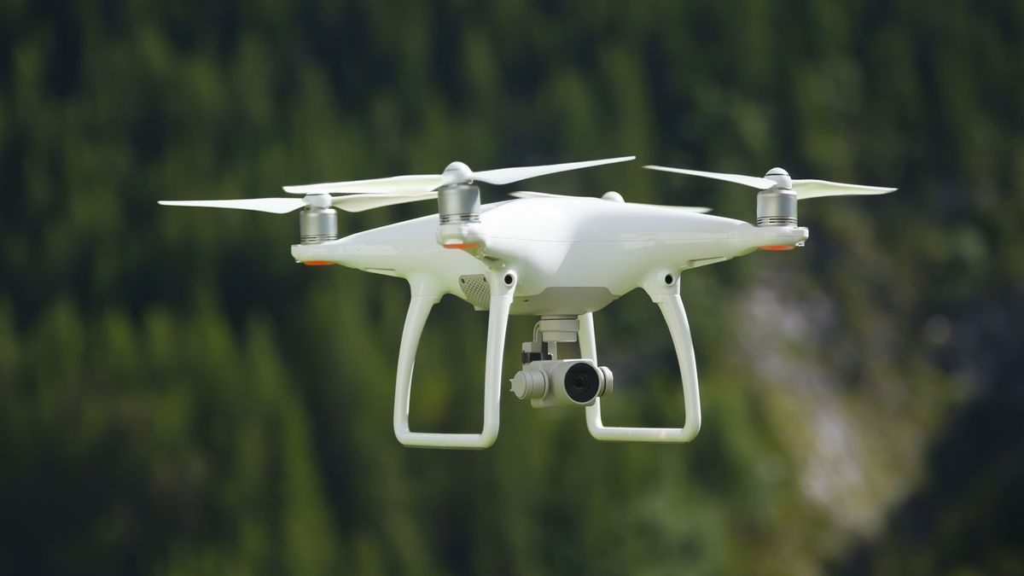
GIS trendovi – dronovi
Napredak u tehnologiji dronova također je značajan trend u GIS-u.
Dronovi opremljeni kamerama i senzorima visoke rezolucije sve se više koriste za prikupljanje podataka na teško dostupnim mestima.
Ovi alati daju podatke visoke tačnosti u stvarnom vremenu koji se mogu integrisati u GIS za detaljno mapiranje i analizu.
Ovaj trend posebno je koristan za praćenje okoline, inspekciju infrastrukture i upravljanje poljoprivredom.

Slide 18

GIS trendovi – AR i VR
Tehnologije proširene stvarnosti (AR) i virtualne stvarnosti (VR) nude nove načine vizualizacije i interakcije s prostornim podacima, pružajući impresivna iskustva koja mogu poboljšati razumevanje i donošenje odluka.
Na primer, AR može prekriti geoprostorne podatke na prikaze stvarnog sveta, pomažući korisnicima da vizualizuju podzemne komunalne instalacije ili da se kreću kroz složena okruženja.
VR može stvoriti detaljne simulacije urbanih pejzaža, omogućavajući planerima da istraže različite scenarije i njihove potencijalne uticaje

Slide 19
GIS trendovi – Analiza podataka u stvarnom vremenu
Analiza podataka u stvarnom vremenu postaje sve važnija u GIS aplikacijama.
Sposobnost obrade i analize podataka dok se prikupljaju omogućava brže reagovanje i dinamičnije donošenje odluka.
Ova je mogućnost poboljšana integracijom GIS-a s Internetom stvari (IoT), gde se podaci s povezanih uređaja mogu kontinuirano pratiti i analizirati.
GIS u stvarnom vremenu koristi se u aplikacijama kao što su upravljanje saobraćajem, odgovor na hitne slučajeve i praćenje okoline, gde su pravovremene informacije ključne

Slide 20
Sažetak
Geografski informacioni sistemi (GIS) napravili su revoluciju u logističkoj industriji pružajući moćne alate za prostornu analizu i donošenje odluka
GIS podaci mogu se uopšteno kategorisati u dve glavne vrste: rasterski i vektorski podaci.
Integracija GIS-a u logistiku omogućava vizualizaciju, analizu i interpretaciju prostornih podataka, što je ključno za optimizaciju ruta, upravljanje lancima snabdevanja i povećanje ukupne operativne efikasnosti
Kako se GIS tehnologija nastavlja razvijati, njene primene u logistici će se proširiti, nudeći još sofisticiranije alate za rešavanje složenih izazova.

Slide 21
Hvala na pažnji

